Slide 1

Fyzika pro chemiky LS 2025
Univerzita Hradec Králové
Přírodovědecká fakulta
Jan Šlégr
jan.slegr@uhk.cz
Přednáška 8
Kmity, vlny, optika (úvod)
Notes:
o peistemiologickém paradigmatu získávání znalostí metodickou a empirickou falzifikací hypotéz pro získání teorií založených na důkazech

Slide 2
Sylabus
Kmity, vlny, optika
Mechanické kmitání
Absorpce na jednoduchých molekulách
Vlnění
Základy optiky
Notes:
Delší řetězce se mohou více proplétat a vytvářet silnější mechanickou síť.

Slide 3
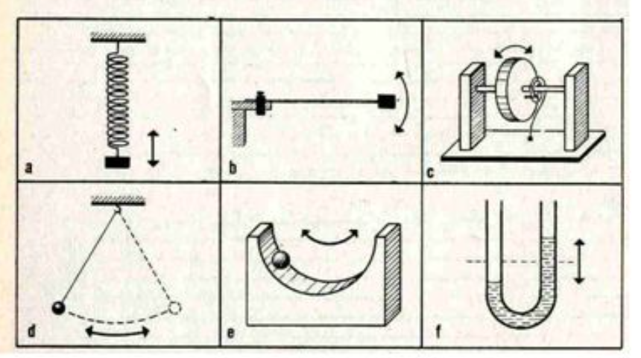
Mechanické kmitání

Slide 4
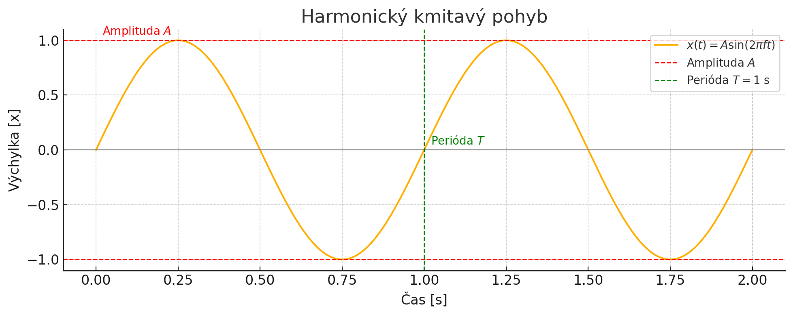
Mechanické kmitání

Slide 5

Mechanické kmitání
Pro frekvenci kmitavého pohybu platí:
$$f=\frac{1}{2π}\sqrt{\frac{k}{m}}$$

Slide 6
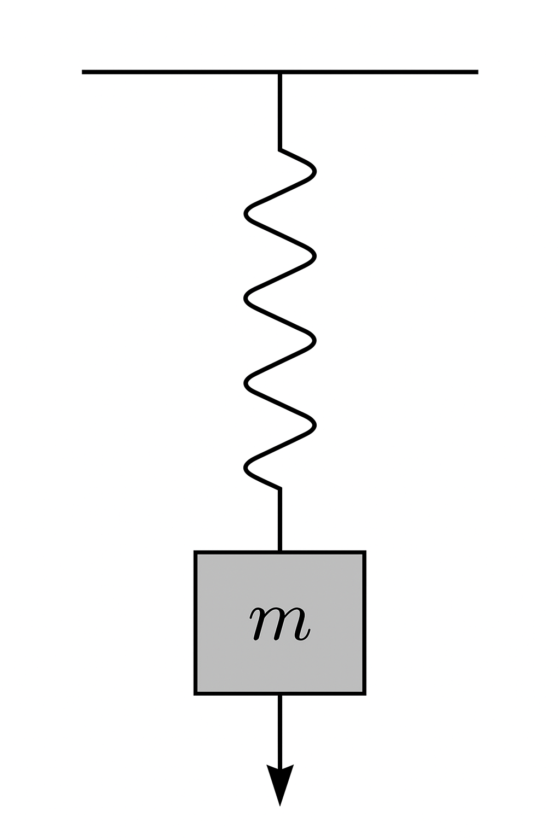


Mechanické kmitání
Může se molekula chovat jako oscilátor?
$$f=\frac{1}{2π}\sqrt{\frac{k}{m}}$$
Molekula HCl:
Atom H je mnohem lehčí než atom Cl
Budeme uvažovat že $m =m_{H}$
Pokud zjistíme i $k$, můžeme se pokusit spočítat $f$

Slide 7

Mechanické kmitání
Může se molekula chovat jako oscilátor?
$$f=\frac{1}{2π}\sqrt{\frac{k}{m}}$$
Molekula HCl:
Sílu interakce mezi molekulami popisuje Morseův potenciál
$$V\left(r\right)=D_{e}{\left[1−e^{−a\left(r−r_{e}\right)}\right]}^{2}$$

Slide 8
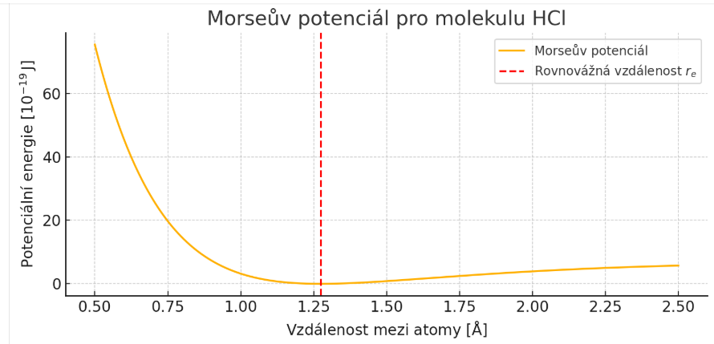

Mechanické kmitání
Může se molekula chovat jako oscilátor?

Slide 9

Mechanické kmitání
Může se molekula chovat jako oscilátor?
$$f=\frac{1}{2π}\sqrt{\frac{k}{m}}$$
Molekula HCl:
Sílu interakce mezi molekulami popisuje Morseův potenciál
Dá se ukázat, že
$$k=2D_{e}a^{2}$$
kde disociační energie: D_{e}≈4,44 eV
a≈1,87×10¹⁰ m⁻¹ popisuje šířku minima

Slide 10

Mechanické kmitání
Může se molekula chovat jako oscilátor?
$$f=\frac{1}{2π}\sqrt{\frac{k}{m}}$$
Molekula HCl:
Sílu interakce mezi molekulami popisuje Morseův potenciál
Dá se ukázat, že
$$k=2D_{e}a^{2}$$
kde disociační energie: D_{e}≈4,44 eV
a≈1,87$\text{·}$10¹⁰ m⁻¹ popisuje šířku minima

Slide 11
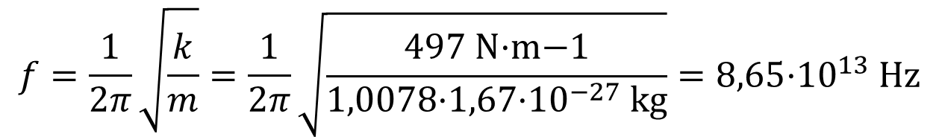

Mechanické kmitání
Může se molekula chovat jako oscilátor?
Molekula HCl:
$$k=2D_{e}a^{2}\text{=2·4,44·1,602·}{10}^{−19} J\text{·}{\left(\text{1,87·10}\text{10} \text{m}\text{−1}\right)}^{2}=497 N\text{·}\text{m}\text{−1}$$
$$f=\frac{1}{2π}\sqrt{\frac{k}{m}}=\frac{1}{2π}\sqrt{\frac{497 N\text{·}\text{m}\text{−1}}{\text{1,0078}\text{·}\text{1,67}\text{·}{10}^{−27} kg}}=\text{8,6}\text{5}\text{·}{10}^{13} Hz$$

Slide 12
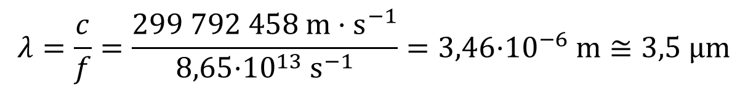

Mechanické kmitání
Může se molekula chovat jako oscilátor?
Molekula HCl:
Frekvenci můžeme převést na vlnovou délku:
$$λf=c ⟹ λ=\frac{c}{f}$$
f
$$λ=\frac{c}{f}=\frac{299 792 458 {m·s}^{−1}}{\text{8,6}\text{5}\text{·}{10}^{13} s^{−1}}=3,46\text{·}{10}^{−6} m≅3,5 μm$$

Slide 13
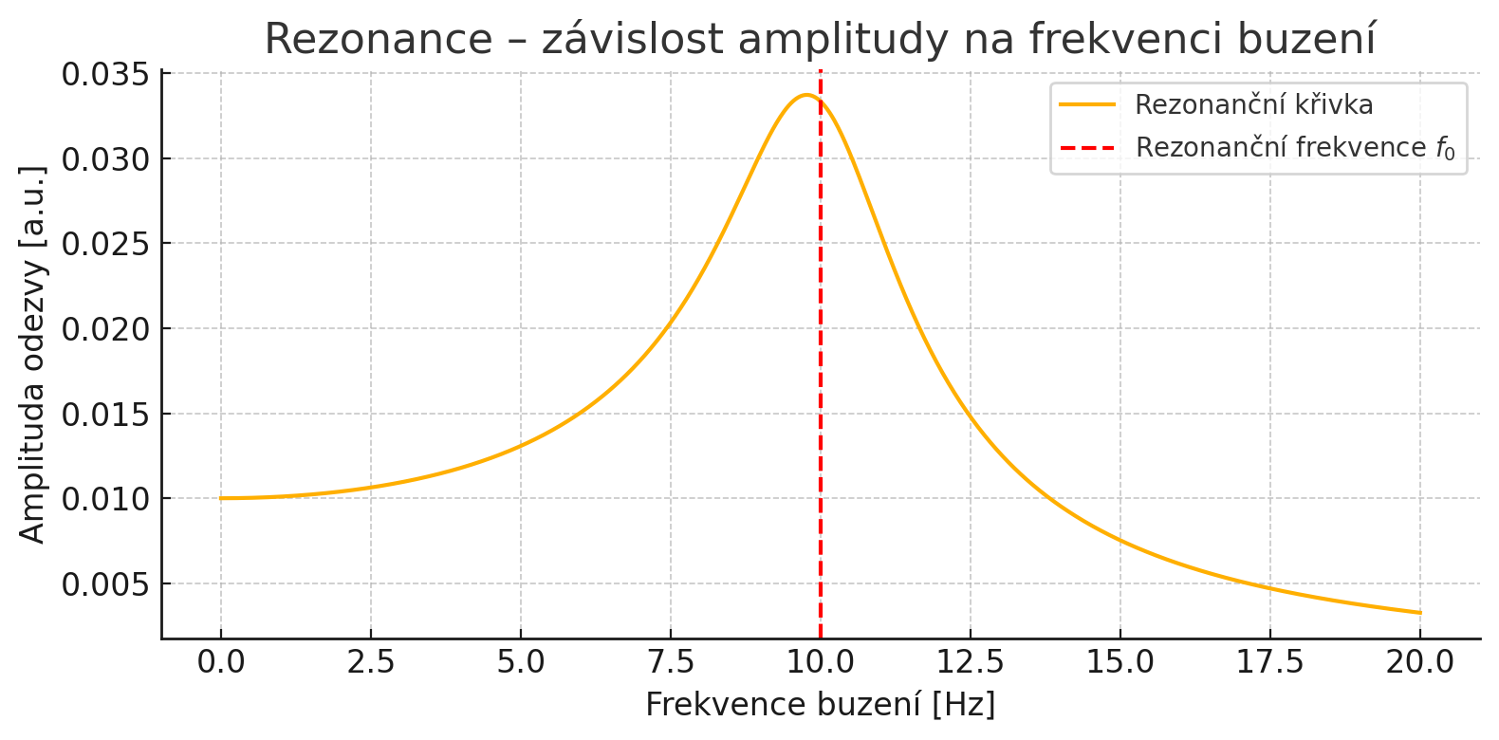
Mechanické kmitání
Rezonance

Slide 14
Mechanické kmitání
Rezonance
Ukázka vnějšího buzení: https://www.youtube.com/watch?v=uU_b23otGGM&t=388s
Dvě ladičky: https://www.youtube.com/watch?v=O9igPbaGJKA
Most v Tacomě: https://www.youtube.com/watch?v=j-zczJXSxnw

Slide 15
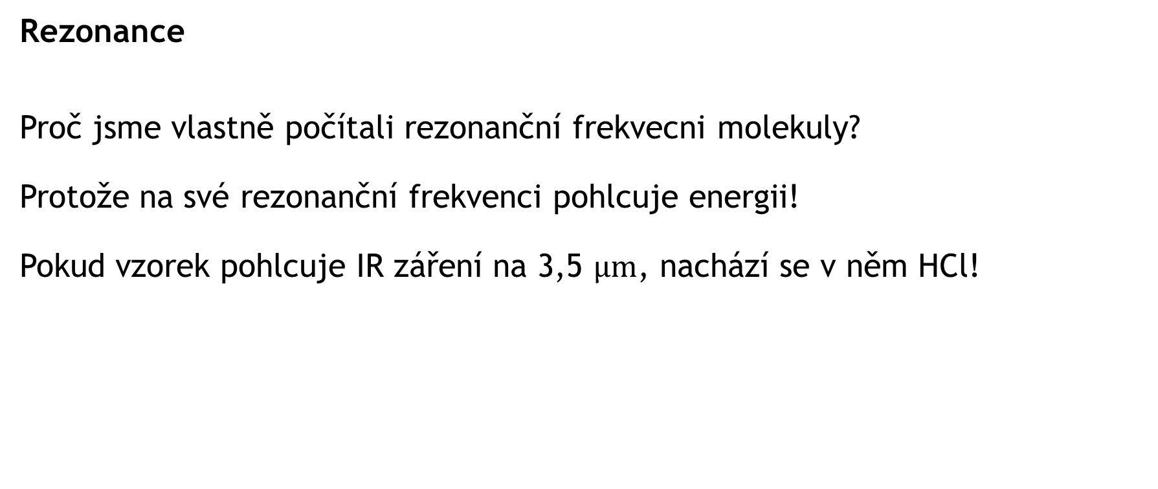
Mechanické kmitání
Rezonance
Proč jsme vlastně počítali rezonanční frekvecni molekuly?
Protože na své rezonanční frekvenci pohlcuje energii!
Pokud vzorek pohlcuje IR záření na 3,5 $μm$, nachází se v něm HCl!

Slide 16
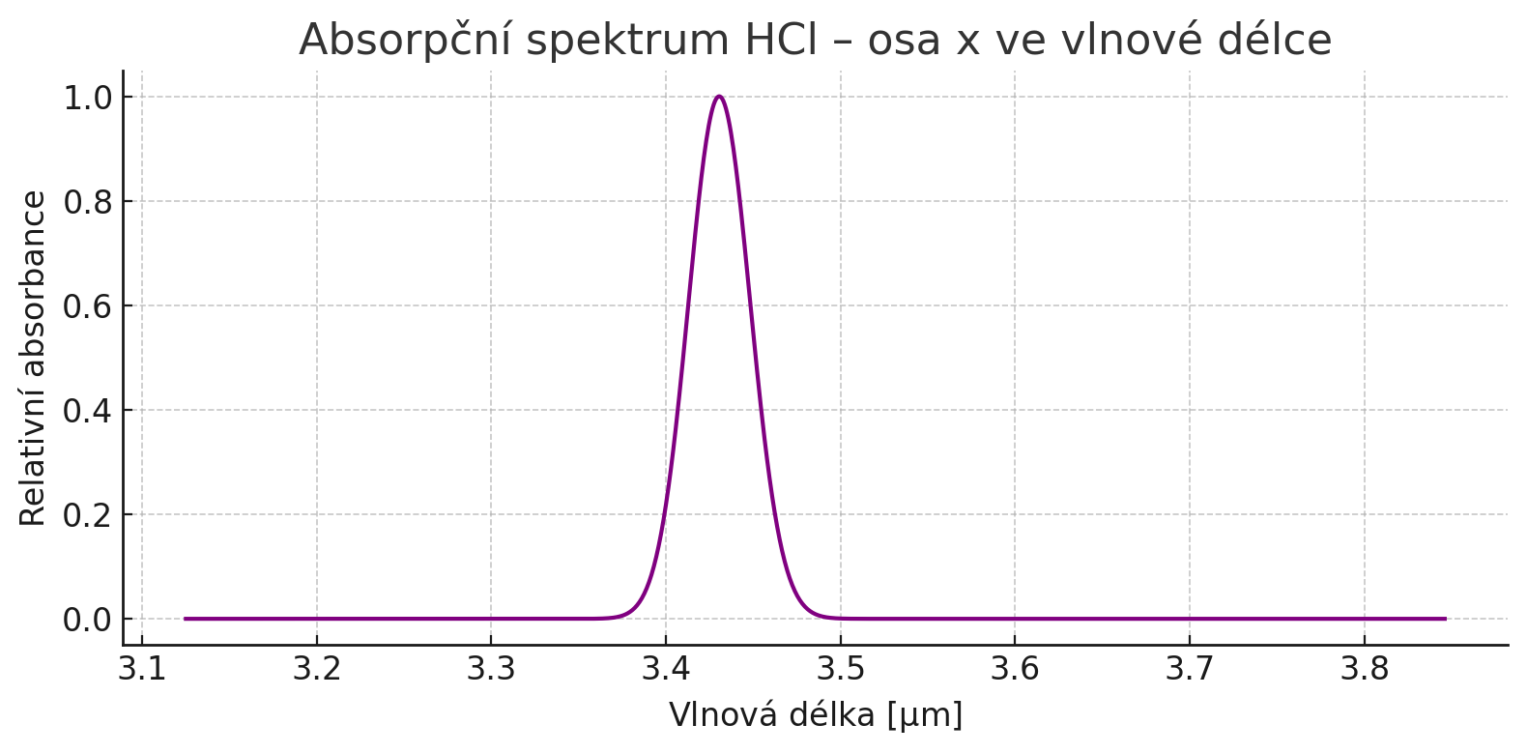
Mechanické kmitání
Rezonance: Teoretické spektrum HCl

Slide 17
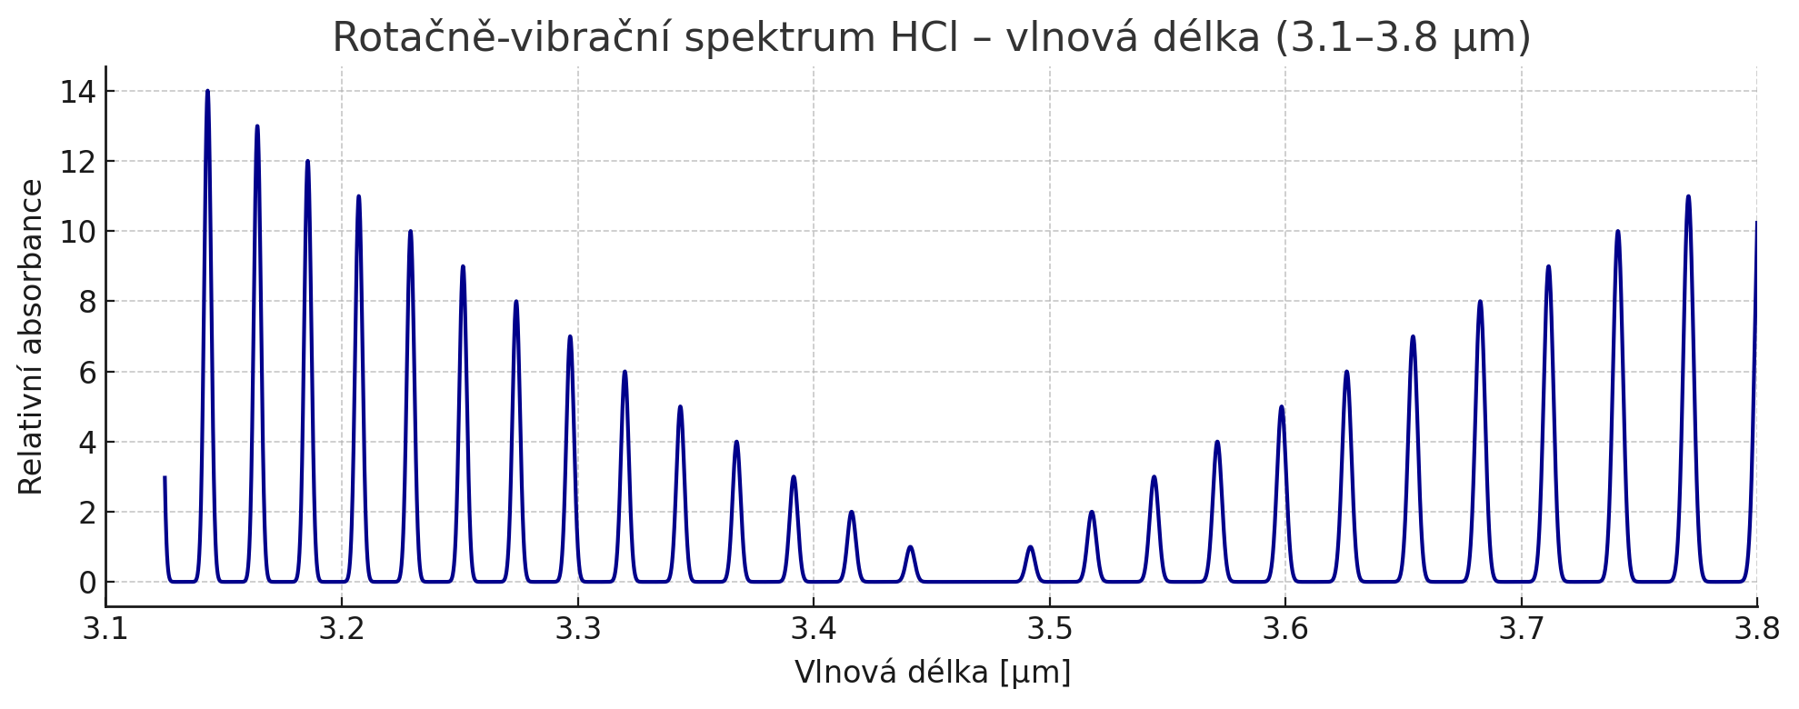
Mechanické kmitání
Rezonance: Naměřené spektrum HCl

Slide 18
Mechanické kmitání
Chování reálných molekul
Vliv má i energie uložená v rotaci molekuly, která je kvantovaná
Objevují se dvě skupiny čar:
R-větev: Čáry nad střední vibrační (rezonanční) energií
P-větev: Čáry pod střední vibrační (rezonanční) energií

Slide 19
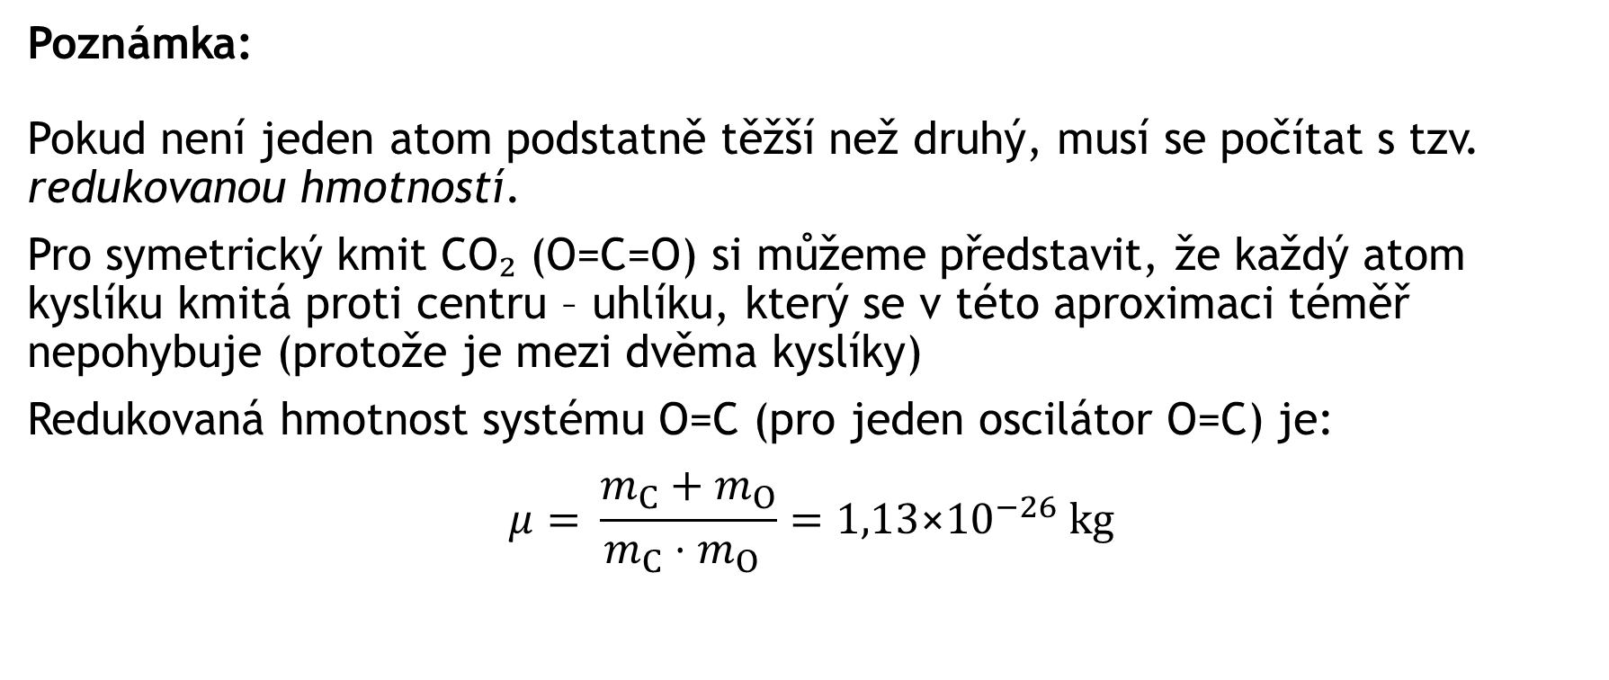
Mechanické kmitání
Poznámka:
Pokud není jeden atom podstatně těžší než druhý, musí se počítat s tzv. redukovanou hmotností.
Pro symetrický kmit CO₂ (O=C=O) si můžeme představit, že každý atom kyslíku kmitá proti centru – uhlíku, který se v této aproximaci téměř nepohybuje (protože je mezi dvěma kyslíky)
Redukovaná hmotnost systému O=C (pro jeden oscilátor O=C) je:
$$μ=​\frac{m_{C}​+m_{O}}{m_{C}​⋅m_{O}​​ }=\text{1}\text{,}\text{13}\text{×}{10}^{−26} \text{kg}$$

Slide 20

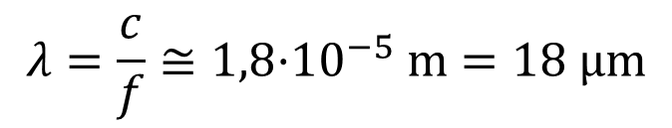
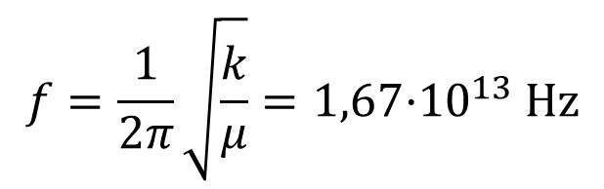

Mechanické kmitání
Z Morseova potenciálu:
$$k=2D_{e}a^{2}$$
kde D_{e}≈8,0 eV, a≈2,2$\text{·}$10¹⁰ m⁻¹
$$k=2D_{e}a^{2}\text{=}1 240 N\text{·}\text{m}\text{−1}$$
Molekula CO₂
$$f=\frac{1}{2π}\sqrt{\frac{k}{μ}}=\text{1}\text{,6}\text{7}\text{·}{10}^{13} Hz$$
$$λ=\frac{c}{f}≅1,8\text{·}{10}^{−5} m=18 μm$$

Slide 21
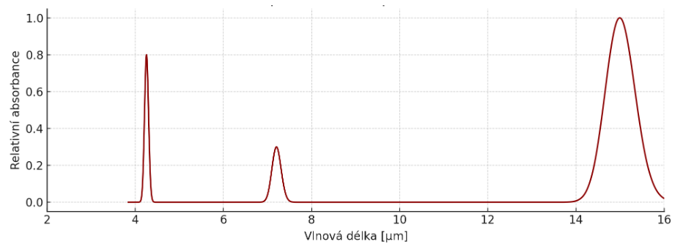
Mechanické kmitání
Na molekule
Molekula CO₂

Slide 22
Mechanické kmitání
Na molekule CO₂ dochází k absorpci infračerveného (tepelného) záření, které vyzařuje Země → CO₂ je důležitý skleníkový plyn
Absorbované záření zvyšuje kinetickou energii!
Čím více CO₂ v atmosféře, tím více tepelného záření v atmosféře → vyšší teplota
https://www.nature.com/articles/nature14240
Molekula CO₂

Slide 23
Mechanické kmitání – shrnutí
Každá soustava (i molekula) má svoji rezonanční frekvenci
Rezonanční frekvence molekuly je taková frekvence elektromagnetického záření, při které molekula nejúčinněji absorbuje energii
Pokud molekula absorbuje infračervené záření, můžeme ji identifikovat pomocí IR spektroskopie

